Slide 1
МКОУ «Вечерняя(сменная) ОШ»
МР «Хангаласский улус»
«Преподавание истории и обществознания в условиях пенитенциарного учреждения»
Выполнила: Иванова Р.А.
Учитель истории и обществознания

Slide 2
«В каждом человеке есть доброе начало,
и это начало нужно лишь беречь и развивать.»
Ф.М. Достоевский.
Мысль Достоевского Ф.М., что каждый человек самоценен, должна быть положена в основу всей деятельности учителя в пенитенциарной школе. Потенциальные возможности внутреннего мира каждого человека поистине беспредельны. Это относится и к тем, кто совершил преступление. Каждый человек нуждается в психологической защите, в той психотерапии, к которой обращается масса людей.
Школа не только транслирует знания, но и даёт возможность каждому ученику глубже понять себя и окружающих, раскрыть свой творческий потенциал, обучающемуся по-новому взглянуть на свою жизнь, совершить переоценку своих поступков, самореализоваться.
И воспитывать, и учить всё равно надо, какими бы ученики ни были. Гуманизация общественных отношений в государстве породила такой вид уголовного наказания, как лишение свободы, исполнение которого происходит в пенитенциарных учреждениях, являющихся определенным социумом для осуждённых.

Slide 3
Специфика пенитенциарного учреждения, в котором осуществляется моя педагогическая деятельность – а именно исправительная колония общего режима, не позволяет использовать некоторые инновационные технологии. В отличии от общеобразовательной системы образования в пенитенциарной системе образования существует ряд особенностей:
1. Условия содержания обучающихся, отсекающие решетки- для безопасности учителя, отсутствие компьютерного класса, выхода в интернет, ограниченный спектр информации, которую могут самостоятельно получить наши обучающиеся;
2. Уровень знаний обучающихся оставляет желать лучшего, так как существует проблема запущенности в воспитании и образовании;
3. Исключить из своего лексикона при общении с обучающимися некоторые слова;
4. При составлении групп для практических занятий учитывать их деление на касты, и избегать их смешивания;
5. Заставлять учиться «из под палки», как правило, приводит к ответной отрицательной реакции к учёбе у обучающихся, приходится применять различные приёмы и методы, чтобы заинтересовать их и захватить их внимание;
6. Отсутствие такого метода обучения как домашнее задание;
7. Ежегодная корректировка рабочих программ по предметам с учётом учебного плана, и необходимого минимума знаний по требованию Государственного стандарта образования
И тем не менее, тот необходимый минимум ни кто для пенитенциарной системы образования не корректировал, и его необходимо дать.

Slide 4
Цели и задачи:
ЦЕЛЬ:
Внедрение новых технологий обучения, повышения уровня познавательной активности учащихся на уроках истории и обществознания в условиях пенитенциарной системы образования.
ЗАДАЧИ:
1. Через свой предмет пробудить утраченный интерес к знаниям;
2. Развитие у учащихся внутренней, т.е. положительной мотивации к обучению;
3. Разработать цикл уроков с использование новых технологий обучения;
4. Обеспечить качество усвоения знаний и умений по истории и обществознанию

Slide 5
Методы и приемы обучения на уроках истории и обществознания
«Метод это путь которым учитель ведет ученика от незнания к знанию, от неумения к умению, путь развития его уственных сил
М.Н. Скаткин
Групповые дискуссии, видеоурок
Игры- путешествия, Деловая игра
«Мозговой штурм», составление логической схемы, таблиц
Круглые столы, Пресс- конференции

Slide 6
I . ПОПС- формула.
В процессе обучения на практических занятиях применяю в конце занятия эту формулу. Данная формула учит выражать свою мысль, не отвлекаясь на другие темы.
П- позиция (в чем заключается ваша точка зрения?)- «Я считаю что…»
О- обоснование ( на чем вы основываетесь?)- «Потому что,…»
П- пример ( факты, иллюстрирующие ваш довод)- «Например…»
С- следствие ( вывод что надо сделать?)- «В последствии чего я делаю вывод что…»

Slide 7
II. Филворды, ребусы
К | П | О | Л | И | Т | О | Л | О | Г | И | Я
У | Р | С | О | Ц | И | О | П | Г | И | Я | И
Л | М | А | Ц | И | Я | Л | С | О | К | А | Н
Ь | Э | З | А | Н | С | О | И | Л | У | Н | Я
Т | К | Э | Я | Э | Я | Г | Х | О | С | И | И
У | О | К | И | Т | И | И | Г | Я | Т | Щ | Ф
Р | Н | О | Г | Н | Р | Я | М | Т | А | Р | А
О | О | Л | О | О | О | Е | У | Р | Ф | О | Р
Л | М | И | Р | Г | Т | Т | Д | Е | М | О | Г
О | А | К | А | И | С | У | Н | А | Й | Д | И
Г | Н | А | Ф | И | И | Е | Н | О | Т | В | Е
И | Т | П | О | Я | К | М | Т | В | И | Ш | Т
Я | Р | О | Л | О | Г | И | Я | Ы | П | И | Ы
направлены на:
- тренировку внимания и концентрации;
- изучение новых слов и пополнение словарного запаса;
- комфортное и полезное проведение внеучебного времени обучающегося;
- закрепление навыка правильности написания сложных понятий и определений;
-возможность потренировать мозг после физической нагрузки.

Slide 8
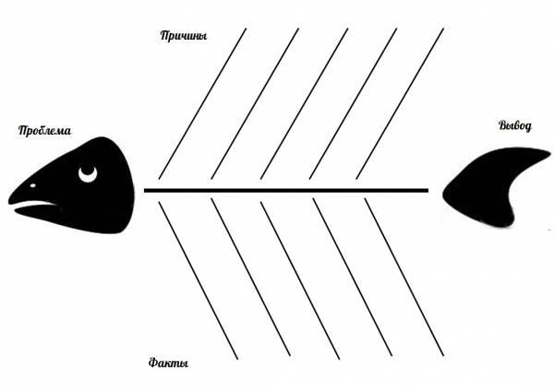
III. Фишбоун
Схемы Фишбоун дают возможность:
организовать работу участников в парах или группах;
развивать критическое мышление;
визуализировать взаимосвязи между причинами и следствиями;
ранжировать факторы по степени их значимости;
А теперь самый главный вопрос "Как составлять схемы Фишбоун?". Я готовлю их заранее до урока, прямо на доске составляю Фишбоун. Схема включает в себя основные четыре блока, представленные в виде головы, хвоста, верхних и нижних косточек. Использование технологии Фишбоун развивает умения понятий, основные события и искать их навыки учащихся работать в группах, парах, индивидуально, умения анализировать текст, выделять главное: суть причины, обобщать и делать выводы.

Slide 9


IV. Кроссворды
Использование кроссвордов на уроках истории и обществознания позволяет снять напряжение во время контроля и создать в эмоциональном плане игровое состояние, угадать забытое слово при знании остальных, сократить время на запись ответа, уменьшить трудоемкость проверки.
Применение кроссвордов, их составление, решение способствуют развитию мышления, учат четко, лаконично и логично выражать свои мысли.

Slide 10
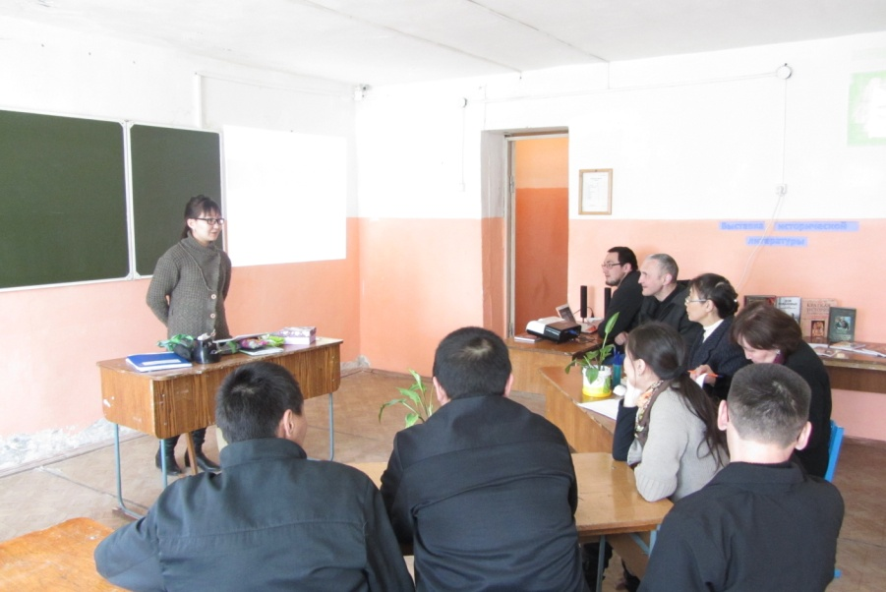
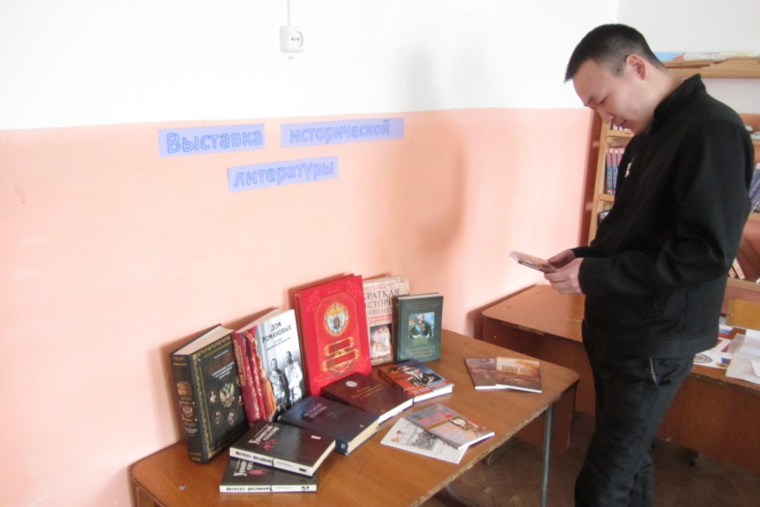
V. Квиз игра
Игра Квиз (от англ. quiz) - это слово означает соревнование, в ходе которого один или несколько участников отвечают на поставленные им вопросы. В русском языке аналогом этого слова является всем знакомая "викторина".

Slide 11

КВИЗ игра посвященный к 100-ю КОМСОМОЛА
Подготовила : Иванова Р.А.
Учитель истории

Slide 12
V. Кластер.
Кластеры применимы как на стадии вызова, так и на стадии рефлексии. Суть приема заключается в том, что информация, касающаяся какого- либо понятия, явления, события, описанного в тексте, систематизируется в виде кластеров.
Система управления
Территория и население
Тема: Россия в начале 19 века
Национальный состав
Проблемы и задачи
Сословия, религии

Slide 13
VI. Инсерт
Один из приемов критического мышления через чтение, используемый при работе с текстом, с новой информацией. Учащиеся читают текс, маркируя его специальными значками:
V-я это знаю
+- это новая информация для меня
- - я думал по другому, это противоречит тому, что я знал
?- это мне не понятно, нужны обьяснения, уточнения
V | + | _ | ?
Петр 1- Первый Российский император | Издал «Табель о рангах» | Петр 1 перенес празднование Нового года на 1 января | Что еще появилось в России во время правления Петра 1

Slide 14

Рефлексия
Методы и приемы обучения:
Оценка (самооценка) своей деятельности на уроке;
«Письмо самому себе»;
«Телеграмма»;
Лист обратной связи
«Плюс-минус-интересно»

Slide 15
Эффективные приемы работы на разных этапах урока
Начало урока | Объяснение нового материала | Закрепление, отработка умений
Полетный опрос; Взаиоопрос; Игра «Лотерея»; Игра «Викторина» Разгадывание кроссвордов, филворда | Работа в группах по изучению новой темы; Видеоурок «Мозговой штурм» Самостоятельная работа по приему «Инсерт» и «Кластер» | Составление логической схемы; Составление опорного конспекта; Составление плана, таблицы; Самостоятельная работа по приему «фишбоун», «ПОПС-форула»

Slide 16
СПАСИБО ЗА ВНИМАНИЕ!

